Slide 1

Curso de HTML e CSS
Escola de Programação

Slide 2
Aula 1 – História da Internet

Slide 3
História da Internet
Primeiramente, vamos dar uma olhadinha num computador antigo

Slide 4
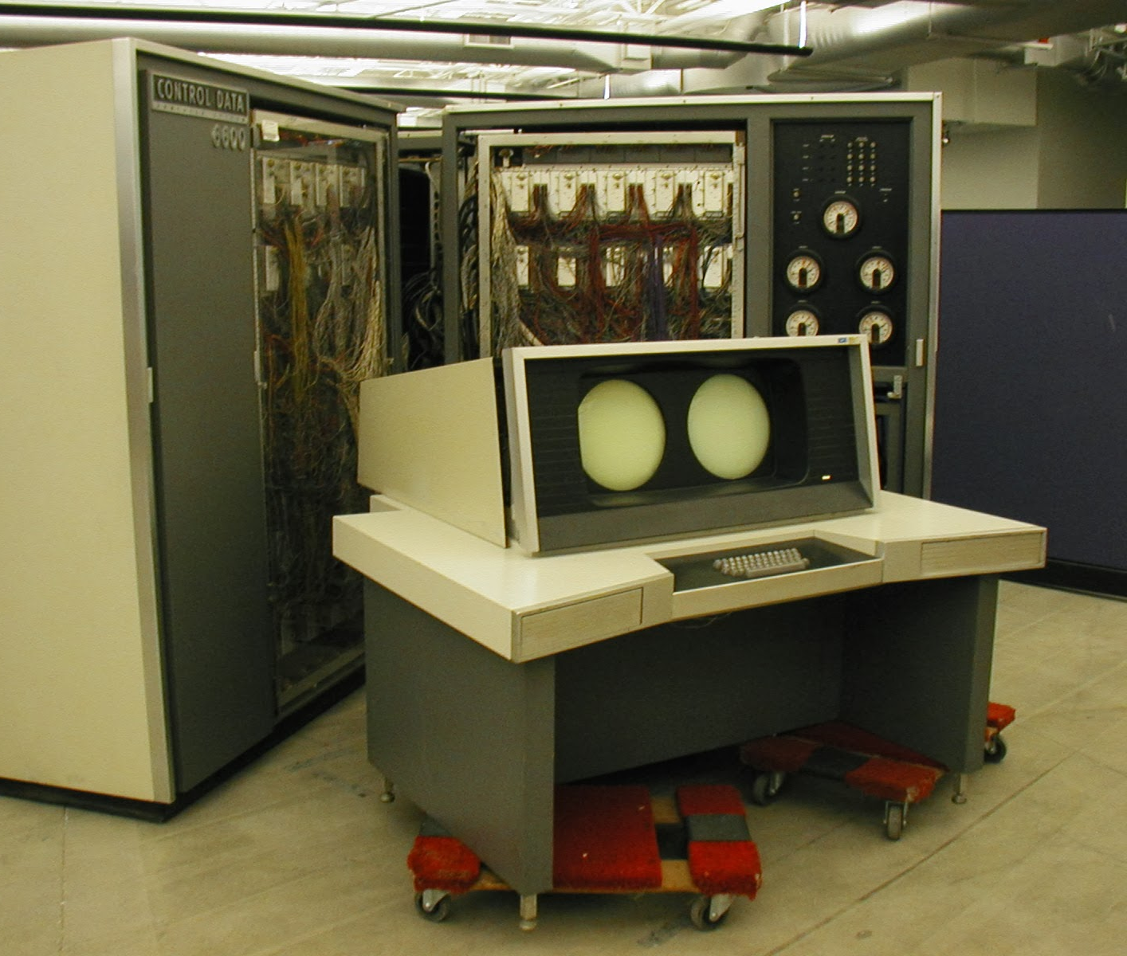
Computador Antigo

Slide 5
Gostaram?
Além de enormes, eles eram acessíveis a pouquíssimas pessoas, Universidades e instituições militares e financeiras eram exemplos disso;
Mesmo assim, esses computadores guardavam dados importantes.
Imagina se ele fosse bombardeado?

Slide 6

Como Surgiu a Internet?
A Internet surgiu para suprir essa demanda!
Caso um prédio militar fosse bombardeado, os dados não seriam perdidos.
Foi aí que surgiu a Darpa, uma organização responsável pela construção de tecnologias.

Slide 7
Grandes Inovações Aconteceram!
Um computador que estava na Califórnia finalmente conseguia se comunicar com um computador de Massachussets, isso, ainda na década de 60, ou seja, criou-se uma rede que atravessava os Estados Unidos.

Slide 8
Problema:
Os computadores não falavam um só idioma, eles falavam linguagens de máquina diferentes.
Para resolver esse problema, inventaram uma coisa chamada “Protocolo”, que uma explicação bem simples seria: uma espécie de novo idioma.

Slide 9
Protocolos
É como se fossem 4 pessoas de 4 países diferentes na rede! Um como se falasse alemão, outro português, outro italiano e outro francês. Qual seria a melhor forma de ajudar essas pessoas a se comunicarem?

Slide 10
Idioma
Se você respondeu que seria um idioma universal ou um idioma mais fácil como o inglês ou o esperanto você está correto!
O “idioma” ao qual os computadores se comunicavam era o NCP.

Slide 11
Protocolo NCP
O protocolo NCP ainda tinha alguns problemas. Duas máquinas não poderiam conversar ao mesmo tempo por exemplo.

Slide 12
Protocolo TCP/IP
Por isso, surgiu o protocolo TCP/IP, justamente para corrigir esse erro.
O protocolo TCP/IP ajudou a dar um “nome” para o computador;

Slide 13
Ainda tínhamos alguns problemas
A Internet como conhecemos hoje, por mais que tenha se tornado popular nas décadas de 70 e 80, não passava de um monte de telas azuis, pretas e verdes. A única coisa que os sites transferiam de fato era texto. Foi aí que surgiram duas invenções que mudaram a Internet.

Slide 14
Protocolo HTTP e HTML
Se antes apenas texto era transferido via Internet, hoje em dia, mídias como imagens, o vídeo que você está assistindo no YouTube e todas essas cores belas são possíveis graças ao HTML e ao protocolo HTTP.

Slide 15
Espero que vocês tenham gostado
Isso daqui foi um resumo, recomendo que vocês vão atrás para entender mais sobre a história da Internet de forma geral.

Slide 16
Aula 2 – Como a Internet Funciona

Slide 17
Introdução
Antes de Tudo, temos que entender como o computador funciona.

Slide 18
Como o Computador Funciona?
O computador acima de tudo é um eletrodoméstico, o que significa que ele funciona à base de sinais elétricos.
Os dados funcionam de forma muito semelhante. Dados são Divididos em um monte de zeros e de uns.
Cada um desses zeros e uns são um bit, 8 bits formam um byte.

Slide 19
Computadores operam na base binária
2 ^ 10 = 1024
1024 Bytes – 1KB

Slide 20
Tabela de Conversão:
Valor | Quantidade
1 Byte | 8 Bits
1 KB | 1024 Bytes
1 MB | 1024 KB
1 GB | 1024 MB
1 TB | 1024 GB

Slide 21
Dados de Transmissão
Não confundam B maiúsculo com b minúsculo, ambos são unidades de medidas diferentes
MB -> MegaByte
Mb -> Megabit
Megabits são utilizados para saber a conexão com a Internet e a velocidade da placa de rede.

Slide 22
Comunicação Entre Computadores
Uma LAN é um pequeno conjunto de computadores conectados por meio de um switch. E os switchs são pequenos aparelhos que auxiliam na comunicação entre dois ou mais computadores.

Slide 23
Desenho de uma Rede

Slide 24
Comunicação entre Computadores
PC 1
PC 2
PC 3
Mensagem p/ PC 3
Switch
PC 4
PC 5
PC 6

Slide 25
Recebimento da Mensagem pelo Switch
PC 1
PC 2
PC 3
👍🏼
Mensagem p/ PC 3
Switch
SWITCH manda mensagem
Avisando que vai enviar para
O PC 3
PC 4
PC 5
PC 6

Slide 26
Mensagem Encaminhada para o PC 3
PC 1
PC 2
PC 3
Mensagem p/ PC 3
Switch
PC 4
PC 5
PC 6

Slide 27
Transferência de Dados via Internet - Roteadores
Os roteadores funcionam de forma muito semelhante aos switchs, mas ao invés de transferir dados dentro da mesma rede, eles transferem dados diretamente para a Internet.
O switch aqui nesse caso vai entender para onde você tem que enviar esses dados e direcioná-los diretamente para a Internet.

Slide 28
Exemplo Visual
Internet
Roteador
PC
Switch

Slide 29
Por que Roteadores são Necessários?
Eles são importantes para fazer os processos de modulação e demodulação.

Slide 30
Resumo
Envio de Dados – Modulação
Recebimento - Demodulação

Slide 31
Logo, o que é a Internet?
A Internet nada mais é do que a conexão entre dois ou vários roteadores, a conexão entre um serviço de roteamento e outro.
Isso ajuda a manter a conexão com a Internet decentralizada. Para que caso haja um problema em algum dos nós da rede, que a rede não caia totalmente.

Slide 32
Lição de Casa – Conexões Internacionais
Um desafio que trago para vocês é que vocês pesquisem como funcionam os cabos marítimos.

Slide 33
Como Derrubar a Internet?
A única forma de fazer a Internet parar de funcionar é derrubar todos os roteadores, todos os switchs e todos os computadores de uma só vez. Isso significa que a rede opera enquanto os seus nós estiverem ativos.
A Internet é a Rede das Redes.

Slide 34
Como Acessamos um Site?
Acessamos ele de uma forma realmente Interessante.
Se vocês acompanharam a aula passada, sabem que o protocolo TCP/IP oferece números que servem como nomenclaturas para as máquinas.
Endereços IP por mais que sirvam para identificar um computador específico, eles não são permanentes, são 100% voláteis.

Slide 35
Servidor DNS
Por isso foram criados os servidores DNS
Servidores DNS nada mais são do que esses nomes que nomes que digitamos na URL.

Slide 36
Como Chegamos ao Site que Queremos Acessar?
As funções dos provedores de Internet é exatamente escolher a melhor rota para transferirmos os dados dentro da Internet.
O seu provedor como a Vivo conta com uma coisa chamada Tabela de Roteamento, feito para transferir os dados da forma correta.

Slide 37
Exemplo Visual
Provedor de Internet
Roteador
PC
Switch
Internet

Slide 38
Os roteadores Funcionam como Cada um De Nós
Imagine que você tem uma moto, um carro, um bilhete de ônibus e um de trem.

Slide 39
Transferência de Dados para os Estados Unidos
Tenho aplicações hospedadas tanto nos Estados Unidos quanto aqui no Brasil. Vamos entender agora como tabelas de roteamento funcionam.

Slide 40
Observação
Antes de começarmos a entender, vamos tratar as mensagens que enviamos para o navegador como “pacotes”.
Agora, vamos para um exemplo na prática de como isso funciona.

Slide 41
Tabela de Roteamento 1: Saindo de São Paulo
Destino | Distância
Rio de Janeiro | 200 KM
Cuiabá | 500 KM
Belo Horizonte | 300 KM

Slide 42
O trecho mais próximo é o do Rio de Janeiro
Nesse caso, o pacote vai para o Rio de Janeiro.

Slide 43
2º - Transferência Internacional
Destino | Quilômetros
Flórida (EUA) – Via Marítima | 2000 KM
Belo Horizonte | 100 KM

Slide 44
Suponhamos o Seguinte:
A linha entre Rio de Janeiro e Belo Horizonte está congestionada, é época de carnaval e servidores de Belo Horizonte e Salvador estão recebendo múltiplas requisições.
O melhor nesse caso, não seria o caminho mais curto, mas o mais longo.
Escolheremos então a Via Marítima.

Slide 45
3º Exemplo – Transferência de Dados nos EUA
Destino | Distância
Carolina do Sul | 200 KM
Tennessee | 300 KM
Texas | 1000 KM

Slide 46
Transferência
Nesse caso, escolheremos de fato a Carolina do Sul, a rota mais rápida.

Slide 47
Transferência de Dados via Internet
A transferência de Dados na Internet ocorre de uma forma muito interessante.
Ao invés de ir baixando um arquivo, uma imagem, um vídeo, tudo isso é feito sob demanda e em pequenos pedaços.
A função do seu computador é ir juntando todos os pedaços desse arquivo.

Slide 48
Streaming
O nome disso é streaming.
Vou me aprofundar muito mais no conceito lá no curso de JavaScript.

Slide 49
Privacidade na Internet
Protocolo HTTPS;
VPN
Criptografia de Comunicações.

Slide 50
Respondendo às Tiazonas de Facebook
Imagine se seus dados não fossem criptografados?
Como você faria compras? Quantas fraudes não te ligariam todos os dias?
E suas fotos 😏?
Você tem muito a esconder!

Slide 51
Se você não tem nada a Esconder...
Manda sua conta bancária....
Números de cartão de crédito....
Dados para que eu venda...
Nud&s para que eu venda no Privacy....
Seus dados custam dinheiro!

Slide 52
Como nos Comunicamos com Outras Partes do Mundo?
Tudo por meio de provedores de Internet
Provedores Locais – Provedores de um Bairro ou de uma Cidade;
Provedores Regionais – Provedores de um Estado ou Cidade;
Provedores Globais – De um país ou continente

Slide 53
Comunicação para os EUA
Roteador Global
Roteador Global
Roteador
Regional
Roteador
Local
SEU PC
Servidores
Amazon
Roteador
Regional
Roteador
Local

Slide 54
Para que Isso Serve?
O objetivo dos provedores de Internet é o de descomplicar a forma como a Internet funciona. Sabemos que a Internet é totalmente decentralizada e sabemos das consequências disso.

Slide 55
Peering
Peering é uma técnica utilizada pelas empresas para conectar os servidores delas diretamente na sua conexão de internet local.
O Google faz isso com o objetivo de aumentar cada vez mais a sua experiência de usuário.
Não apenas o Google, como provavelmente a Amazon faz com seus servidores nos DataCenters de São Paulo.

Slide 56
Peering
Servidor
Google
Roteador
Local
Roteador
PC

Slide 57
Futuro da Internet
Projetos como Starlink e Loon do Elon Musk e do Google

Slide 58
Conclusão
A Internet é fascinante!
Pesquisem sobre WANs, LANs, VPNs, Privacidade, Tor Browser, Peering e TCP/IP caso queiram se aprofundar no assunto.

Slide 59
Deixarei Links
Na descrição, colocarei um link com a descrição dessa aula no Github.
Deixarei as minhas Bibliografias igualmente na descrição.

Slide 60
Aula 3 – Estrutura Básica do HTML

Slide 61
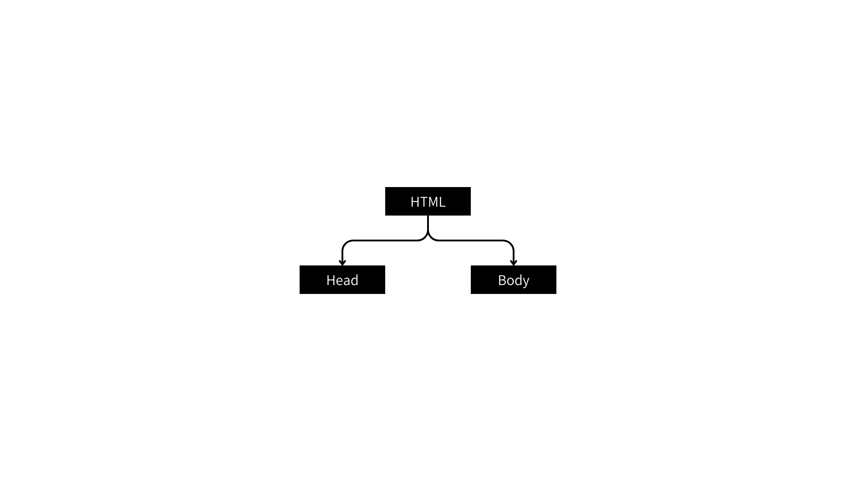

Slide 62
Head – Cabeçalho
O cabeçalho é o local que contém as configurações de uma página, tais como:
Título;
Codificação;
Estilos....

Slide 63
Body – Corpo
É o conteúdo da página propriamente dito.
Títulos;
Textos;
Imagens....

Slide 64
Construção da Render Tree
O head mostra ao navegador como a página deve se comportar, portanto, ele vem primeiro.
Não vou explicar com mais detalhes.

Slide 65
Lição para a Casa (curiosos).
Estudar e entender melhor sobre como funciona a Render Tree, o DOM e o CSSOM.

Slide 66
Aula 4 – Tags no HTML

Slide 67
O que são tags?
Tags são as marcações feitas para exibir elementos na tela, a linguagem HTML é bem pré-definida quando se fala disso, algumas tags foram feitas para títulos, outras para botões e outras para entrada de dados.
O caractere < é responsável por abrir uma tag e o caractere > é responsável por fechar uma tag.

Slide 68

Tags Autônomas

Slide 69
Como surgiram as tags?
Você assistiu ao nosso curso de C#?
Você então certamente sabe que o C# é parente da linguagem C, aí que vêm a origem do HTML.

Slide 70
Origem do HTML – GML
Leitura de dados mais fácil;
Dados flexíveis e pouco estruturados;

Slide 71
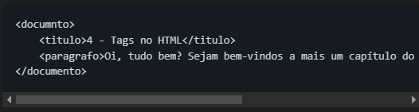
Pseudocódigo GML

Slide 72
Por que não usar simplesmente GML?
Isso seria bem complicado para o navegador....

Slide 73
As Tags HTML
O HTML deve ser muito bem estruturado...

Slide 74
Lição de Casa
Busque sobre outras linguagens de marcação, tais como Markdown, XML ou até mesmo linguagens com regras muito claras como o JSON para se aprofundar no tema.

Slide 75
Aula 5 – Títulos no HTML

Slide 76
Títulos no HTML
Título 1 <h1>
Título 2 <h2>
Título 3 <h3>
Título 4 <h4>
Título 5 <h5>
Título 6 <h6>

Slide 77
Por que Heading e Não Title
Acredita-se que:
Já havia uma tag Title no HTML, o que poderia gerar confusões
Os próprios textos jornalísticos

Slide 78
E quanto aos Metadados?
Me empolguei muito com tags, admito....
Será nossa próxima aula.

Slide 79
Aula 6 – Metadados no HTML

Slide 80
Metadados São Muito Importantes!
Seu Navegador vai Ler todos os seus metadados!
Esses dados não serão acessados (em sua maioria) diretamente por você!

Slide 81
Alguns Tipos de Metadados

Slide 82

Codificação

Slide 83

Responsividade

Slide 84

Descrição de Mecanismos de Busca

Slide 85

Palavras-Chave

Slide 86

Configurar Compatibilidade

Slide 87

Redirecionamento

Slide 88
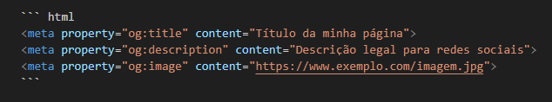
Definir Informações Para Redes Sociais

Slide 89

Impedir Indexação

Slide 90

Impedir Potenciais Ataques

Slide 91

Informar Quem Escreveu Aquela Página

Slide 92
E quanto à Tag Title?

Slide 93

A Tag Title Adiciona um Título na Guia da Página!

Slide 94
O Título da Página Deve Conter um Resumo do Conteúdo
Você pode Criar algo como “Home – Sua Empresa”, mas caso haja algum erro, é necessário avisar diretamente no Título Isso.

Slide 95

JavaScript Serve para isso, mas não vamos Mexer com Isso agora.

Slide 96
Lição de Casa
Crie uma Página Inicial, essa página deverá conter os metadados de responsividade, descrição, um título chamativo e mesmo tempo, deve ser compatível com navegadores antigos.

Slide 97
Aula 7 – Textos e Listas no HTML

Slide 98
Textos no HTML
Existem diversas tags de texto no HTML, p, h1, code, Strong, em e vou mostrar cada uma delas aqui abaixo

Slide 99
Tag p
Pensada especialmente em textos longos, como textos jornalísticos e qualquer tipo de texto que não cabe em uma linha. Ideal para que você coloque o parágrafo de cada frase que você está desenvolvendo.

Slide 100
Tag strong
Coloca os Textos em Negrito

Slide 101

Tag em
Tag dedicada a exibir um texto em itálico

Slide 102

Tag code
O nome já é bastante autoexplicativo, o objetivo é mostrar na Interface um trecho de código:

Slide 103
Tag small
A tag small possui por objetivo mostrar pequenos elementos dentro de uma interface.

Slide 104

Tag abbr
Usada especialmente para abreviações no seu Texto

Slide 105
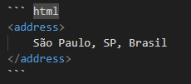
Tag Address
A tag address indica um endereço (em itálico) em sua página Web.

Slide 106
Listas
Além dos textos propriamente ditos, nós também podemos utilizar Listas no HTML, elas podem ser ordenadas, não ordenadas e detalhadas

Slide 107
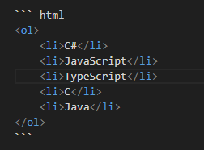
Listas Ordenadas
Sabem esses números que ficam geralmente ao lado de um texto no meu slide?
Então, essa é uma representação visual das listas ordenadas no HTML.

Slide 108
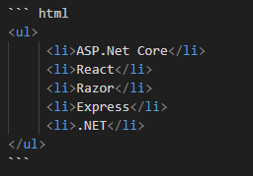
Listas Não Ordenadas
E quanto às listas não ordenadas?
Dê uma olhadinha no meu slide, percebeu algo diferente?

Slide 109
E quanto às Listas Detalhadas?
Empresa A
Eu trabalhei durante ... Anos como desenvolvedor na Empresa A.
Empresa B
Trabalhei durante ... Meses na Empresa B

Slide 110
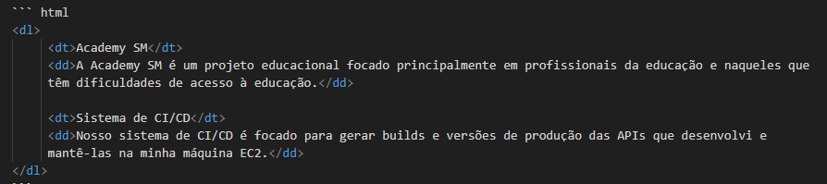
Representação Visual

Slide 111
Para Casa
Tente recriar o currículo utilizando as tags informadas a ti por mim nessa aula. Volte o vídeo e veja os capítulos e encontre a tag correta para cada elemento da tela.

Slide 112
Aula 8 – Parâmetros no HTML

Slide 113

Parâmetros no HTML
Parâmetro → Característica
Centro → Conteúdo
Exemplo: Tag abbr:

Slide 114

Imagine Uma Tag Assim:

Slide 115

Ou Assim:

Slide 116
História dos Parâmetros
Cada Caractere possui diversos parâmetros, dentre eles:
Tamanho da Fonte;
Está em Negrito ou Não;
Cor da Fonte

Slide 117
Parâmetros nas Linguagens de Marcação
Os parâmetros vieram como uma forma de demonstrar as características do texto.

Slide 118
Lição de Casa
Pesquise sobre como parâmetros eram representados em linguagens antigas, como Runoff, GML e SGML.
Peça ao ChatGPT que ele te ajude com boas fontes de pesquisa.

Slide 119
Aula 9 – Imagens no HTML

Slide 120
Aula 9.1 – Redimensionamento de Imagem

Slide 121
Inserindo Imagens no HTML
Imagens são importantes para deixar seu site bonito!

Slide 122
Por que Redimensionar Imagens?
Pense no Ponto de Vista do Armazenamento
Gasto de Dados e Tudo Mais
Uma Imagem de 2MB → 100KB – Economia de 95%.

Slide 123
E como faremos isso?
Instale o GIMP!

Slide 124
Lição de Casa
Redimensionar a Imagem em Outras Resoluções, como 300 x 400 px.

Slide 125
Aula 9.2 – Inserindo Imagens no HTML

Slide 126

Utilizamos a Tag img

Slide 127
Lição de Casa
Busque uma foto sua e coloque em sua página Web, a foto deve obrigatoriamente ser sua e possuir um texto alternativo.

Slide 128
Aula 9.3 – Lazy Loadings no HTML

Slide 129
Por que Usar Lazy Loadings?
Como vocês sabem, imagens são pesadas! Lazy Loadings são uma forma de só carregar a imagem quando realmente precisarmos!

Slide 130
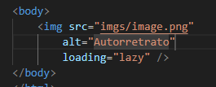
Implementando

Slide 131
Lição de Casa
Implemente uma outra imagem além da sua foto e coloque Lazy Loadings.

Slide 132
Aula 9.4 – Renderizando Diferentes Imagens

Slide 133
Renderizando Diferentes Imagens
Você pode utilizar os elementos figure e Picture para isso!

Slide 134
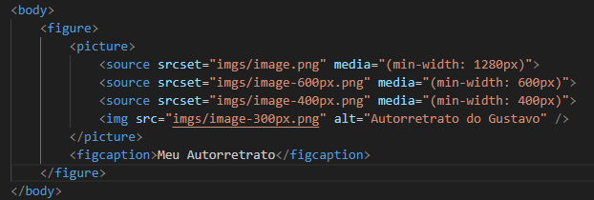
Renderizando Diferentes Imagens

Slide 135
O que é o Elemento Picture?
O elemento Picture te proporciona a possibilidade de exibir diferentes elementos de imagem baseado na resolução do seu dispositivo.
Isso nos dá a possibilidade de mostrarmos uma imagem de 300 pixels para um celular, 400 pixels para um tablet, 600 para um notebook e 1280px para uma TV 4K!

Slide 136
Por que Isso é Tão Bom?
Responsividade → Seu usuário Final Agradece!
Economia de Dados → Seu bolso agradece!
A Nossa Aula de Redimensionamento de Imagens Agradece!

Slide 137
Lição de Casa
A resolução n qual começamos a pensar em dispositivos móveis é de 768px, especialmente quando se fala para mesas digitalizadoras. A imagem que você redimensionou na aula de Gimp agora deve ser exibida nas seguintes resoluções:
2500px – Televisões 4K
1200px – Laptops e Notebooks tradicionais
768px – Mesas Digitalizadoras e Tablets
450px – Telefones Celulares.

Slide 138
Aula 10 – Vídeos no HTML

Slide 139
Vídeos no HTML
Você já se Perguntou como sites como:
YouTube;
Vimeo
E até mesmo sites de conteúdo adulto existem?
A Resposta são os vídeos no HTML!

Slide 140
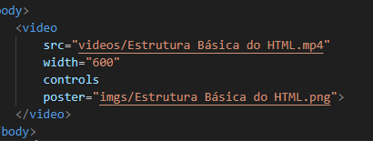
Tag video

Slide 141
Principais Atributos

Slide 142
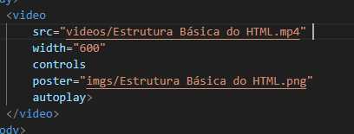
Autoplay
Exibe um vídeo automaticamente

Slide 143
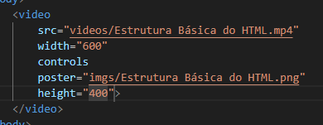
Height
Determina o Tamanho em altura do elemento vídeo na página

Slide 144
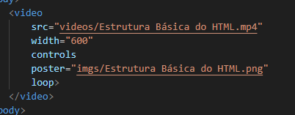
Loop
Ao Final do Vídeo, ele vai iniciar novamente

Slide 145
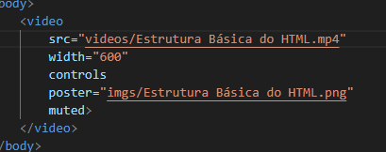
Muted
Determina se um Vídeo Ficará Mudo Enquanto For Exibido por Sua Página Web

Slide 146
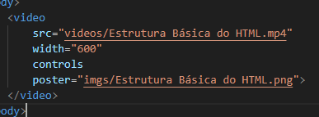
Poster
Utilizado para Criar Thumbnails

Slide 147
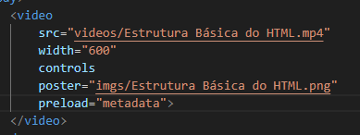
Preload
Semelhante ao Lazy Loading

Slide 148
Lição de Casa
Pesquisem um pouco a respeito do flash e sobre como ele influenciou o HTML 5.
Pesquisem também sobre alguns outros formatos de vídeo, como .mp4, .ogg e .webm

Slide 149
Aula 11.1 – Formulários no HTML

Slide 150
Lembra da Aula de Entrada de Dados?
Aplique ela no Contexto agora!
É exatamente para isso que servem os formulários!

Slide 151
A Importância da Entrada de Dados
A Internet não seria a mesma coisa sem os formulários
Redes Sociais;
ChatGPT;
Sistemas do Governo;
Ou qualquer outro sistema moderno utilizam a entrada de dados.

Slide 152
Tag form
Tudo isso por meio da tag form! Responsável pela transferência de dados.

Slide 153
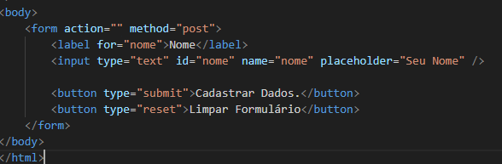
Tag Form

Slide 154
Lição de Casa
Pesquise sobre métodos HTTP e sobre formas de você lidar com esses formulários no HTML.

Slide 155
Aula 11.2 – Inputs no HTML – Parte 1

Slide 156
Tag Input
A tag input é a forma de fazer a entrada de dados no contexto da Web.
Na aula de hoje, mostrarei para vocês alguns types de cada input, especialmente de caracteres e de números. Vamos juntos?

Slide 157
Tipos de Caracteres
Tipo | Função
text | Tipo padrão, voltado para strings normais.
password | Voltado para senhas, os caracteres permanecem ocultos.
email | Voltado para campos de e-mail e inclusive exige um arroba @
search | Voltado para permitir que os usuários façam buscas em sua página
tel | Voltado para dados de Telefones
url | Recebe URLs.

Slide 158
Validações de Caracteres
Tipo | Função
required | Mostra que o preenchimento do input é obrigatório.
maxlength | Indica o tamanho máximo de caracteres no input.
placeholder | Coloca um texto simples enquanto seu input estiver vazio.
pattern | Insere um Regex diretamente no HTML

Slide 159
Aula 11.3 – Inputs no HTML – Parte 2

Slide 160
Números e Datas
Tipo | Função
number | Número simples começando a partir do zero.
range | Muito semelhante ao tipo number utilizando min e max, mas é deslizante
date | Voltado para campos de data.
time | Voltado para campos de hora.
datetime-local | Possibilita ao usuário selecionar uma data e uma hora.
month | Possibilita ao usuário escolher um mês

Slide 161
Validações de Números e Datas
Tipo | Função
min | Indica o valor mínimo que deve ser exibido no input.
max | Indica o valor máximo que deve ser exibido no input.
step | É importante para determinar intervalos de valores

Slide 162
Lição de Casa
Implemente uma espécie de quiz que possibilite ao usuário responder pelo menos 5 desses tipos de inputs, por exemplo: você pode utilizar a idade utilizando o tipo number ou o range

Slide 163
Aula 11.4 – Inputs no HTML – Parte 2

Slide 164
Checkboxes
Certamente, quando falamos de valores de string e valores numéricos você certamente lembrou-se de valores booleanos correto? Ou até mesmo de valores, mais simples, como feminino e masculino? É exatamente por isso que temos os Checkboxes.
Os checkboxes servem especialmente para mostrarmos valores booleanos dentro da nossa aplicação.

Slide 165
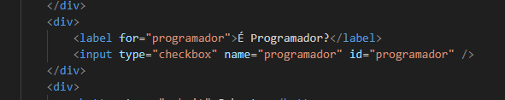
Checkboxes

Slide 166
Radio Buttons
Certamente, você já ouviu falar sobre inputs que suportam múltiplas opções, correto? É exatamente por isso que nasceram os radio buttons, nada mais do que botões que suportam múltiplas escolhas.
Você precisa informar o name de cada um desses radio buttons para que eles funcionem corretamente.

Slide 167
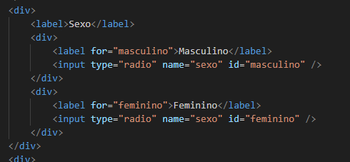
Radio Buttons

Slide 168
Lição de Casa
Implemente um Formulário que coleta os campos de nome, e-mail, idade, senha, data de nascimento, sexo e que pergunta se o usuário está de acordo com a política de privacidade. Isso é importante pois você farão múltiplos formulários assim enquanto desenvolvedores.

Slide 169
Aula 11.5 – Textarea e Select no HTML

Slide 170
Select
Radio Buttons são legais, correto? Agora, temos que levar em questão que o Brasil por exemplo é um país que possui 27 estados, com isso, é uma péssima ideia representarmos cada um deles utilizando Radio Buttons
É exatamente por isso que nós utilizamos os Selects, eles são uma lista de dados muito mais limpa do que os radio buttons e possivelmente menos trabalhosa.

Slide 171
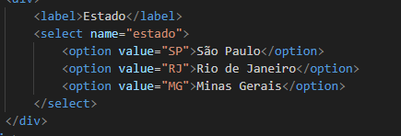
Select

Slide 172
Textarea
Certamente você já se questionou o porquê os inputs não dão para pular linhas, correto? É exatamente por isso que existem os textarea. A função dele é justamente essa: ser um local em que você pode escrever um texto mais elaborado, como uma mensagem ou algo nesse sentido.

Slide 173

Textarea

Slide 174
Lição de Casa
Nossa lição de casa é um formulário de envio de mensagens, voltado para uma fábrica de automóveis que possui unidades em São Paulo, Lisboa, Londres e Los Angeles. Com isso, você deverá informar a Unidade da fábrica utilizando um select, seu nome, seu código de cadastro ou Id que é um campo numérico e a mensagem num textarea.

Slide 175
Aula 11.6 – Inputs Especiais

Slide 176
Cores
Assim como dados normais nós também podemos selecionar uma cor de acordo com os nossos inputs, para isso, nós precisamos criar um input do type color.

Slide 177

Cores

Slide 178
Arquivos
Também podemos enviar arquivos por meio de inputs
Como você acha que nós enviamos alguns tipos de arquivos em algumas redes sociais? Especialmente esses de foto de perfil?

Slide 179

Arquivo

Slide 180
Lição de Casa
Você é dono de uma rede social disponível para personalização, com isso, o seu objetivo é perguntar para o usuário a cor que ele quer em seu feed de notícias e uma foto de perfil dele.

Slide 181
Aula 11.7 – Semântica de Formulários

Slide 182
Tag Label
Certamente, você viu nas outras aulas que podemos criar textos diretamente para cada um dos nossos campos de formulário. É exatamente por isso que nós utilizamos a tag label e não a tag p: representar para o navegador cada um dos elementos do nosso formulário.

Slide 183
Atributo for
O atributo for indica para qual campo do formulário estamos nos dirigindo, o objetivo é justamente receber o id do campo ao qual estamos nos dirigindo.

Slide 184

Tag Label

Slide 185
Tags Legend e Fieldset
Você também pode implementar uma separação semântica entre formulários, por meio disso, nós criamos as tags label e fieldset, indicando diferentes campos de formulário.
Certamente, você já preencheu algum formulário pedindo dados pessoais, endereço e até mesmo um questionário, certo? É para isso que servem os fieldsets.

Slide 186
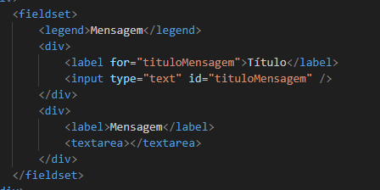
Fieldset

Slide 187

Lição de Casa
Crie um quiz simples sobre HTML e CSS e que contenha informações como o Nome do Usuário e o E-Mail dele em um determinado Fieldset e o questionário em outro. O objetivo é fortalecer esse pensamento no HTML e CSS.

Slide 188
Aula 12.1 – Tabelas no HTML

Slide 189
Tabelas
As tabelas são uma ferramenta essencial na organização e estruturação dos seus dados, pense em uma planilha de Excel? Isso é um grande exemplo de tabelas! A questão é que podemos fazer isso inclusive num contexto de páginas Web!

Slide 190
Tags table, tr, td e caption
Podemos organizar a nossa tabela de acordo com cada uma dessas tags. No HTML, isso nos ajuda a manter a organização da nossa página coerente e sem grandes problemas.

Slide 191
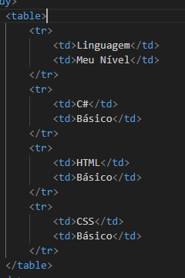
Tabelas

Slide 192
Implementando Títulos nas Tabelas
Podemos criar um título para a nossa tabela, utilizando a Tag Caption, ele permanece com destaque em relação a todo o resto da tabela.

Slide 193
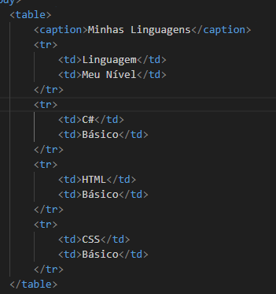
Tag Caption

Slide 194
Lição de Casa
Crie um currículo em que você possa montar cada uma das suas habilidades em uma tabela. O nome da tabela deve ser “Minhas Habilidades”.

Slide 195
Aula 12.2 – Semântica de Tabelas no HTML

Slide 196
Semântica de Tabelas
Quando escrevemos código, especialmente o nosso objetivo é escrever um código melhor compreensível para humanos e máquinas, é exatamente por isso que nós temos a semântica no HTML, uma forma de melhorar a experiência de usuário, facilitando a leitura da página pelo navegador.
Dentro de tabelas, isso não é diferente, podemos quebrar as tabelas entre várias seções, como cabeçalho, corpo e rodapé.

Slide 197
Melhorando os nossos Títulos com a tag Thead
A tag thead e a tag th são utilizadas para a implementação de cabeçalhos em tabelas, no nosso contexto, essa prática se aplica muito bem.
Os dados em nossa página são o nome das linguagens de programação, portanto, sabemos que a palavra “linguagem” e a palavra “nível” poderiam muito bem ir para o cabeçalho correto?

Slide 198
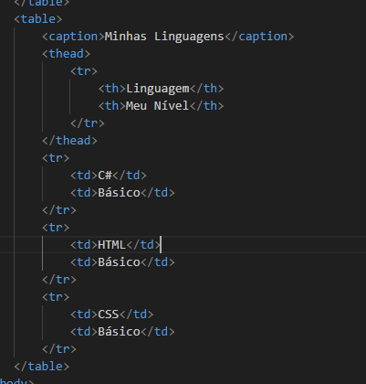
Thead e th

Slide 199
Melhorando a Exibição de Dados com tbody
Assim como criamos um cabeçalho para a nossa tabela chamada thead, podemos criar um corpo utilizando a tag tbody.
Nosso objetivo é justamente separarmos os dados da nossa legenda sem prejudicarmos a visibilidade pelo nosso navegador.

Slide 200
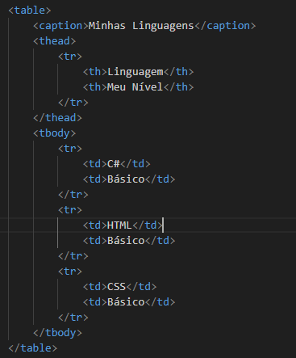
Exemplo com tbody

Slide 201
Implementando Rodapés com tfoot
Por fim, uma informação que eu poderia colocar no meu rodapé seria exatamente o meu nome completo, visto que o objetivo é criarmos uma página de portfólio.

Slide 202
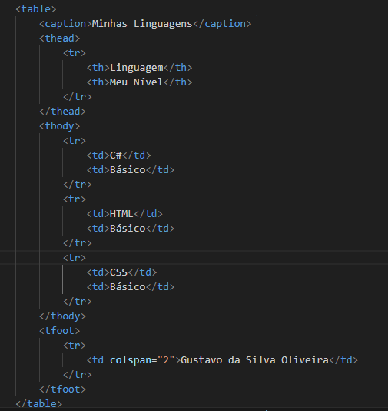
Exibindo a tag tfoot

Slide 203
Por que Utilizar Essa Abordagem?
Porque vamos utilizar JavaScript futuramente!
Porque o nosso código é voltado para o usuário Final.

Slide 204
Lição de Casa
Modifique as tabelas do seu currículo da aula anterior para incluir tags semânticas em todas as tabelas.

Slide 205
Aula 12.3 – Tornando Nossos Dados Ainda Mais Complexos

Slide 206
Introdução ao Colspan e rowspan
Imagine que você possui um sistema de uma hamburgueria e essa hamburgueria contém diversos combos de diversas combinações de hamburgueres e bebidas. Alguns seriam acompanhados por acompanhamentos, outros por sobremesas, então a lógica é a seguinte:
Todos os combos possuem um lanche
Todos os combos possuem uma bebida
Nem todos os lanches possuem acompanhamentos
Nem todos os lanches possuem sobremesas.

Slide 207
Pergunta Rápida: 🤔
Podemos então utilizar Tabelas para representar esses combos?

Slide 208
Resposta
Se você respondeu que sim, está terminantemente correto!

Slide 209
A Tabela que Vamos Representar é Essa Daqui:
Lanche | Acompanhamento | Bebida | Sobremesa | Preço
X-Burguer Bacon | Batatas Cheddar e Bacon | Coca-Cola | Sundae Chocolate | R$ 60,00
X-Burguer Tradicional | Batatas Cheddar e Bacon | Coca-Cola | N/A | R$ 50,00
X-Burguer Tradicional | N/A | Coca-Cola | Sundae Chocolate | R$ 50,00

Slide 210
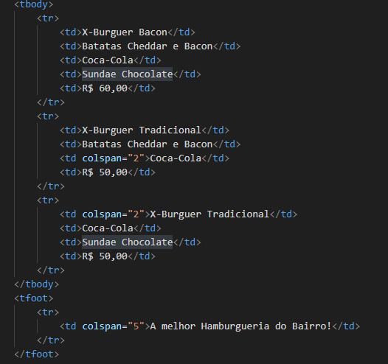
Como Representar? Colspan!

Slide 211
Mas e Quanto ao Rowspan?
O rowspan possui um funcionamento muito parecido, mas ao invés de pular colunas, ele pula linhas

Slide 212
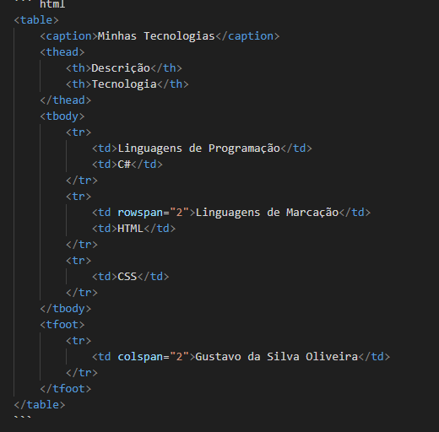
Rowspan

Slide 213
Lição de Casa – Sistema de Hamburgueria
Eu gostaria que vocês criassem o cardápio de combos de algumas lanchonetes que vocês gostam muito, a meta é justamente treinar essa ideia de criar colspans e rowspans nas suas páginas Web. Não precisa ser tudo, mas precisa-se de cinco linhas no mínimo, com no mínimo 3 colunas.

Slide 214
Aula 12.4 – Agrupando Colunas

Slide 215
Colgroup
Por meio do colgroup, podemos aplicar diferentes configurações em elementos de coluna, tais como diferentes cores e estilos. O objetivo é justamente personalizarmos tudo da forma que queremos.
Nessa aula, um conhecimento básico sobre CSS será exigido, no entanto, valerá a pena.

Slide 216
Nova Tabela
Lanche | Acompanhamento | Bebida | Sobremesa | Preço
X-Burguer Bacon | Batatas Cheddar e Bacon | Coca-Cola | Sundae Chocolate | R$ 60,00
X-Burguer Tradicional | Batatas Cheddar e Bacon | Coca-Cola | Torta de Morango | R$ 60,00
X-Burguer Tradicional | Batata Clássica | Coca-Cola | Sundae Chocolate | R$ 60,00
X-Burguer Bacon | Batata Clássica | Coca-Cola | Torta de Morango | R$ 60,00

Slide 217
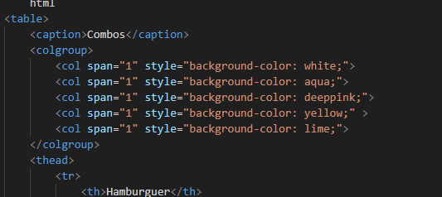
Exemplo

Slide 218
Lição de Casa
Certamente, se você sabe inglês, você pensou tanto na cor de alguns textos quanto em possíveis modificações na cor de fundo de cada tabela, a lição de casa é “brincar” com isso da forma como vocês desejam: aplicando diferentes estilos.

Slide 219
Aula 12.5 – Agrupando Colunas de Forma Semântica

Slide 220
Tag th
Sabemos que cada th está relacionado sempre a nossa coluna, correto?
Não necessariamente! Por vezes, o th pode estar relacionado a grupos de colunas, linhas, ou até mesmo grupos de linhas!
Vamos alterar aquela tabela com as nossas linguagens de programação para fazermos isso.

Slide 221
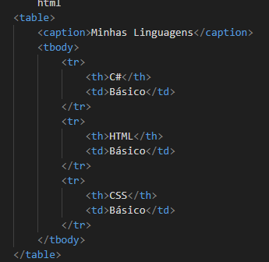
Nova tabela

Slide 222
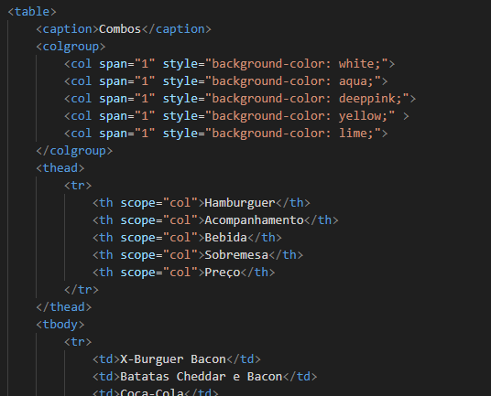
É por isso que informaremos o escopo agora!

Slide 223
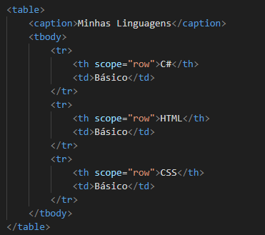
Scope = row

Slide 224
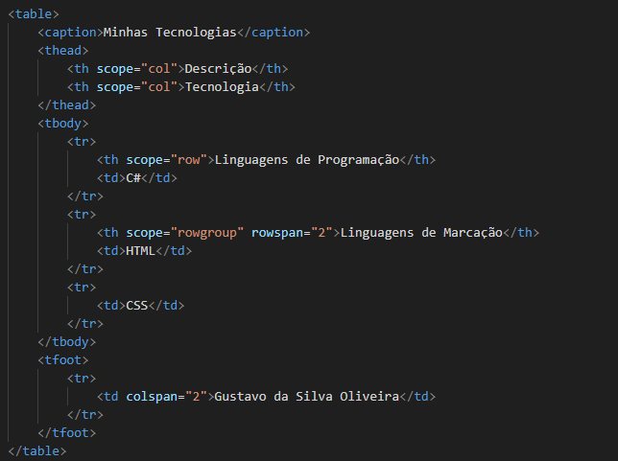
Scope = rowgroup

Slide 225
Mas e colspans e rowspans?
Simplesmente, informaremos o nome do id de cada th para que tudo funcione.

Slide 226
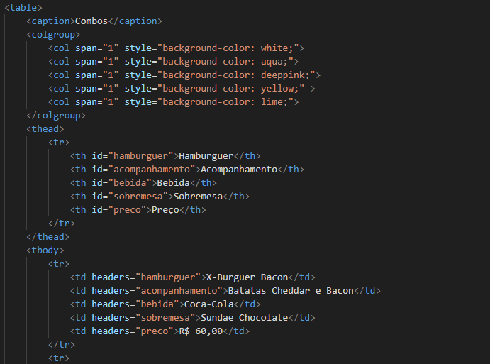
Headers

Slide 227
Lição de Casa
Reconstrua todas as tuas tabelas informando scope ou os headers, fique tranquilo, pois futuramente (se tudo der certo) usaremos JavaScript para gerarmos os dados dinamicamente.

Slide 228
Aula 13 – Estruturação com Divs

Slide 229
O que são divs?
Divs são componentes HTML genéricos, sendo utilizados com frequência para ajudar na estruturação de uma página Web.
As páginas que desenvolvemos até agora são extremamente simples, a partir dessa aula, isso vai mudar um pouco e tudo ficará mais complexo.

Slide 230
Qual a Diferença entre div e span
Div é um elemento HTML que funciona a nível de bloco, span a nível de linha, vamos entender o que isso significa.

Slide 231
Exercício em Sala
Vamos listar alguns times de algumas ligas de futebol.

Slide 232
Projeto da Próxima Aula - Currículo
Nas próximas aulas, criaremos um currículo contendo nome, idade, experiência, habilidades, linguagens de programação e idiomas.

